Slide 1
Biosíntesis del colesterol.
Fases de la formación del colesterol y sus precursores. Destinos del colesterol y de sus intermedios en la síntesis. Formación de hormonas esteroides.
Sistemas de transporte del colesterol mediante lipoproteínas plasmáticas. Entrada del colesterol a las células mediante endocitosis mediada por receptor; receptores de lipoproteínas. Metabolismo de las lipoproteínas
plasmáticas. Regulación del metabolismo del colesterol.
BIOQUÍMICA-1º de Medicina Dpto. Biología Molecular José C Rodríguez Rey
1
FUENTES Y DESTINO DEL COLESTEROL CORPORAL
Dieta
Pérdidas por piel o tracto gastrointestinal
COLESTEROL TOTAL
(1,4 g/kilo)
Síntesis Endógena
Transformado en sales biliares
Crecimiento
2

Slide 2
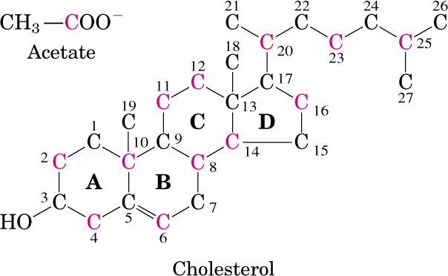
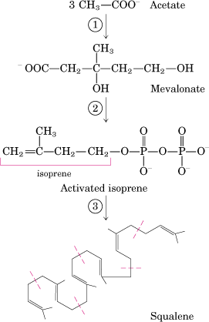
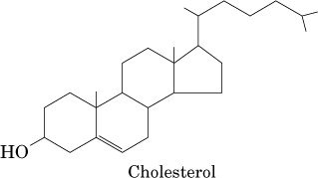
EL COLESTEROL ES UNA MOLECULA DERIVADA DEL ISOPRENO
ISOPRENO
ACETATO
COLESTEROL
De Nelson et al. Principles of Biochemistry. 4th Ed. Freeman
3
FASES DE LA SINTESIS DE COLESTEROL
ACETATO
MEVALONATO
1. Formación de ISOPRENOS activados
2. Condensación de ISOPRENOS
ISOPRENO ACTIVADO
COLESTERO L
ESCUALENO
De Nelson et al. Principles of Biochemistry. 4th Ed. Freeman
4

Slide 3
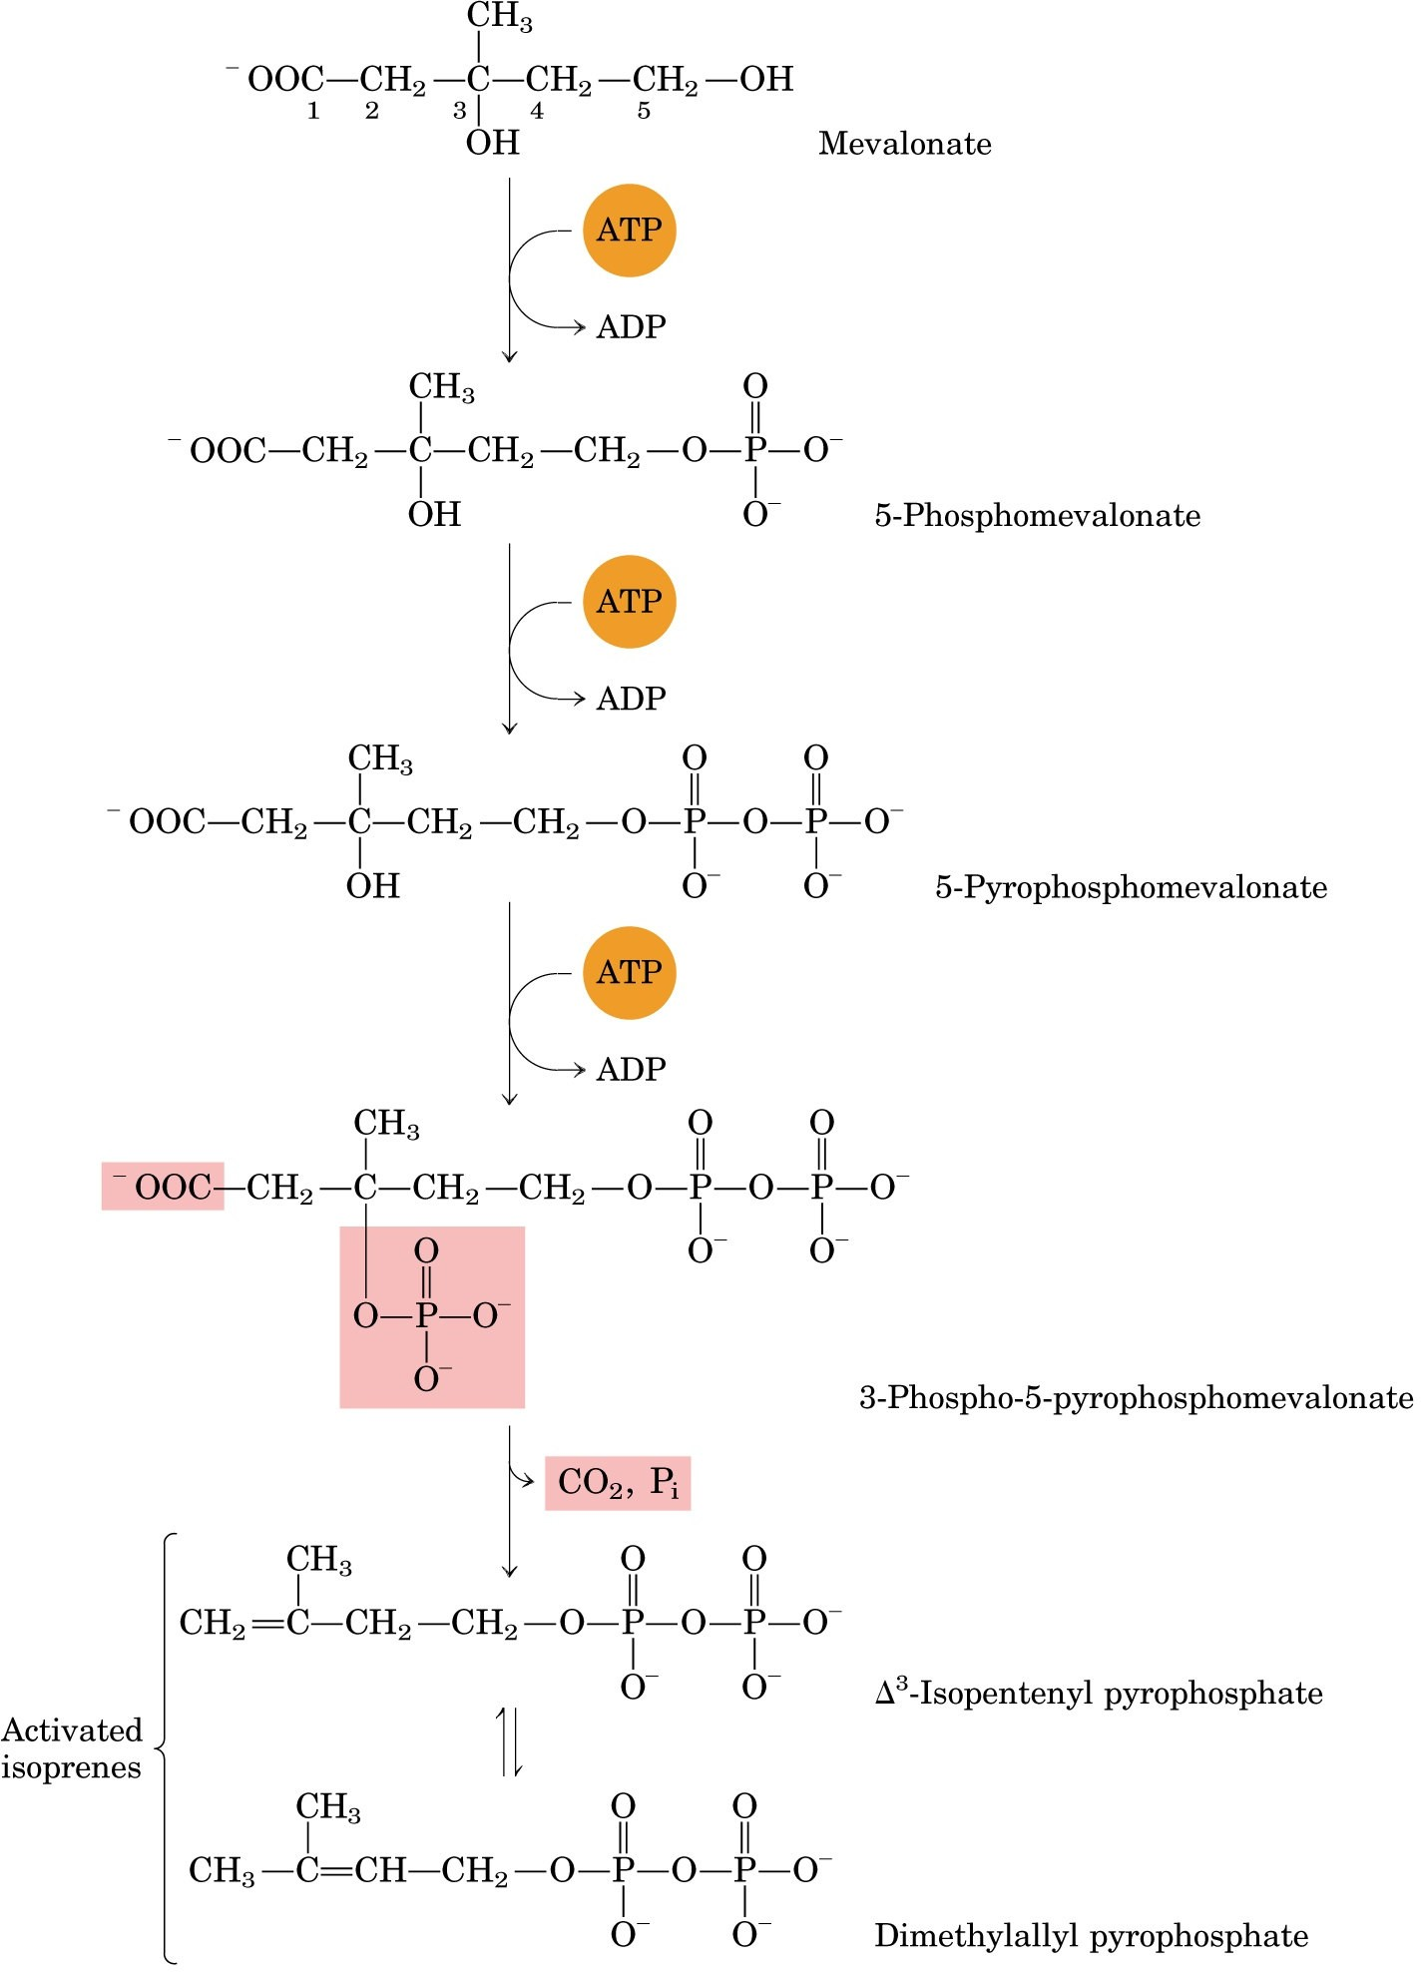
LA SÍNTESIS DE MEVALONATO ES LA ETAPA LIMITANTE DE LA SÍNTESIS DE COLESTEROL
O
O
CH₃ – C - SCoA
Acetil CoA
CH₃ – C - SCoA
CoA-SH
O O
CH₃ – C – CH₂ - C - SCoA
Acetoacetil CoA
TIOLASA
O
O O
CH₃ – C – CH₂ - C - SCoA
Acetoacetil CoA
CH₃ – C - SCoA
CoA-SH
OH
O
⁻O₂C – CH₂- C – CH₂ - C - SCoA
HMG CoA SINTASA
CH
3
HMG CoA
OH
2 NADP⁺
OH
⁻O₂C – CH₂- C – CH₂ – CH₂OH
O
2NADPH + 2H⁺
CoA-SH
⁻O₂C – CH₂- C – CH₂ - C - SCoA
CH₃
HMG CoA
HMG CoA REDUCTASA
CH₃
Mevalonato
5
FORMACIÓN DE ISOPRENOS ACTIVADOS
Mevalonato
5-fosfomevalonato
5 pirofosfomevalonato
3 fosfo 5 pirofosfomevalonato
ISOPRENOS ACTIVADOS
3 isopentenil pirofosfato
Dimetil-alilpirofosfato
De Nelson et al. Principles of Biochemistry. 4th Ed. Freeman
6

Slide 4
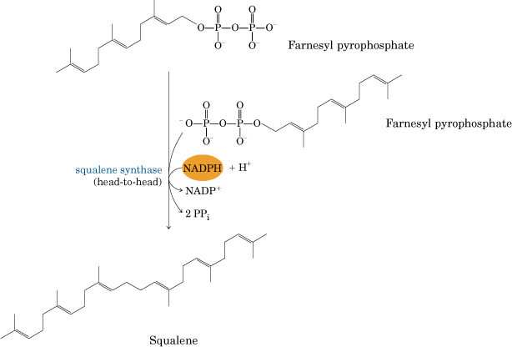
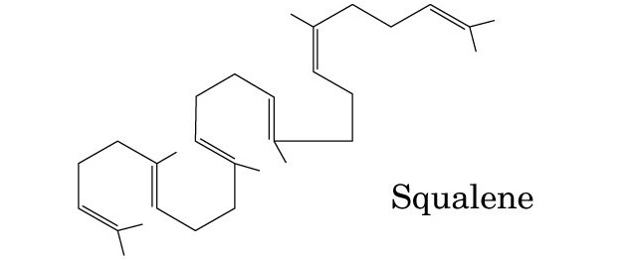
CONDENSACIONES CABEZA –COLA DAN LUGAR A UNA MOLECULA DE 15 ATOMOS DE CARBONO
Dimetil alil pirofosfato (5C) Isopentenil pirofosfato (5C)
1
2
Condensación cabeza-cola PRENIL TRANSFERASA
(eliminación de pirofosfato)
Geranil pirofosfato (10 C)
2
1
Condensación cabeza-cola PRENIL TRANSFERASA
(eliminación de pirofosfato)
Farnesil pirofosfato (15 C)
3
2
1
7
SINTESIS DE ESCUALENO POR CONDENSACION DE DOS FARNESIL PIROFOSFATO
Farnesil pirofosfato (15C)
ESCUALENO SINTASA
CONDENSACIÓN CABEZA-CABEZA
Farnesil pirofosfato (15C)
1
3
2
2
3
ESCUALENO
De Nelson et al. Principles of Biochemistry. 4th Ed. Freeman
8

Slide 5
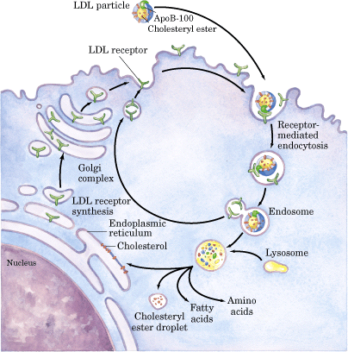
LAS CÉLULAS TAMBIÉN OBTIENEN SU COLESTEROL MEDIANTE ENDOCITOSIS DE LIPOPROTEÍNAS DE BAJA DENSIDAD MEDIADA POR EL RECEPTOR DE LDL
LDL
Esteres
de colesterol
VESICULAS RECUBIERTAS CON CLATRINA
ENDOCITOSIS MEDIADA POR RECEPTOR
NUEVA SINTESIS
RECICLAJE DEL RECEPTOR
RE
ENDOSOMAS
Colesterol
LISOSOMAS
De Nelson et al. Principles of Biochemistry. 4th Ed. Freeman
Est Col
A Gra
sos
Aminoácidos
9
REGULACION DE LA SINTESIS DE COLESTEROL
HMGCoA
1. Modificación covalente
Insulina
Glucagón Esteroles
HMGCoA Reductasa
Mevalonato
2. Degradación del enzima
Colesterol intracelular
3. Síntesis del enzima (SREBP)
Se activa al disminuir el nivel de colesterol
Receptor de LDL
Colesterol en LDL (extracelular)
10

Slide 6
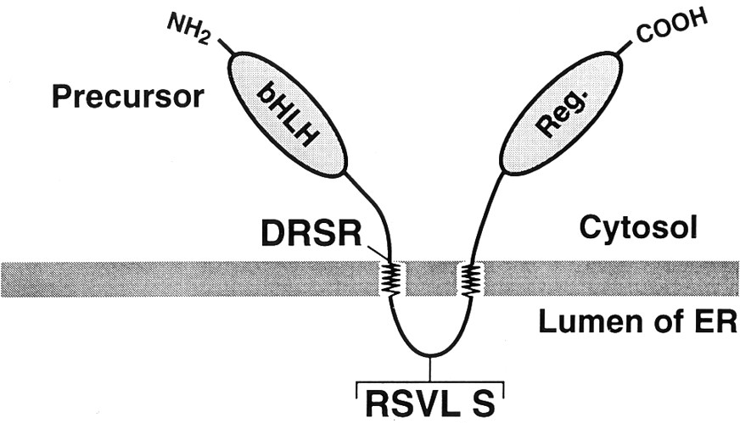
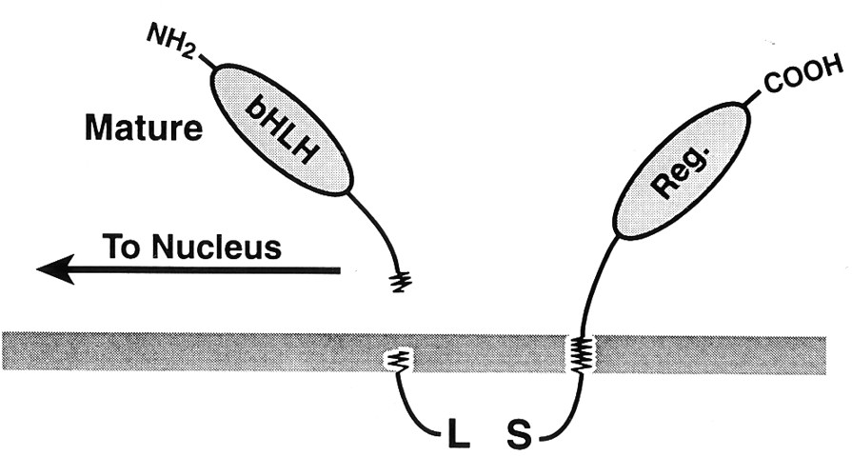
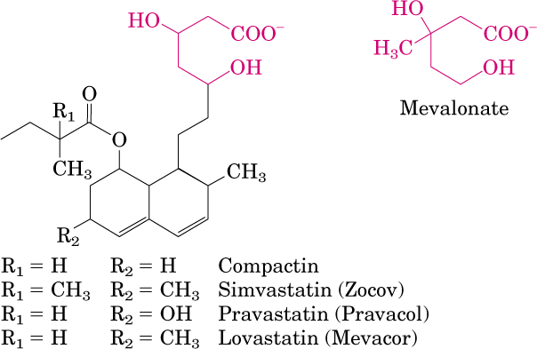
La Proteína de unión al elemento de respuesta a esteroles (SREBP) se libera con niveles bajos de colesterol regula la expresión de los genes que tienen un elemento de respuesta a esteroles (SER) en su promotor
Al núcleo y activación de genes con SRE
Disminución del colesterol de la membrana.
Migración a Golgi
Sitio de proteolisis 2 (oculto por la membrana cuando esta es rica en colesterol)
Proteolisis en el sitio 2 (proteasa específica) El SREBP va al núcleo y estimula la expresión entre otros de los genes de la HMG CoA reductasa y del LDLR
11
LAS ESTATINAS UTILIZADAS PARA EL TRATAMIENTO DE LA HIPERCOLESTEROLEMIA SON INHIBIDORES DE LA HMGCoA REDUCTASA
MEVALONATO
COMPACTINA SIMVASTATINA PRAVASTATINA LOVASTATINA
12

Slide 7
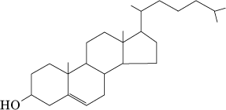
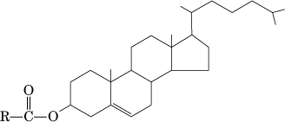
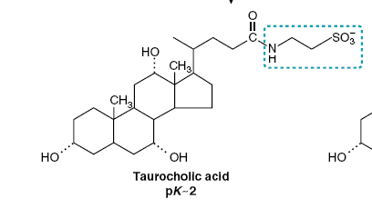
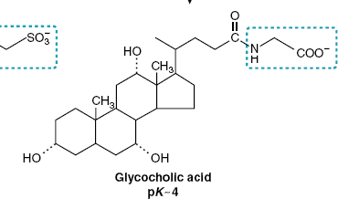
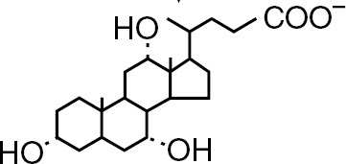
EL COLESTEROL SE PUEDE ESTERIFICAR CON ACIDOS GRASOS
COLESTEROL
Acil CoA- colesterol Acil transferasa (ACAT)
O
Lecitin colesterol acil transferasa (LCAT)
Acil graso CoA
CoA SH
ESTERES DE COLESTEROL
De Nelson et al. Principles of Biochemistry. 4th Ed. Freeman
13
PARA ELIMINAR EL COLESTEROL TIENE QUE TRANSFORMARSE EN ACIDOS BILIARES
A TAUROCOLICO
COLESTEROL
O₂
COLESTEROL 7 α HIDROLASA P450, NADPH
A GLICOCOLICO
H₂O
OH
ACIDO COLICO (3,7,12)
TEMA 24
7 α HIDROXI COLESTEROL (3,7)
14

Slide 8
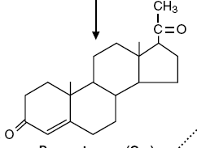
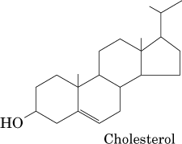
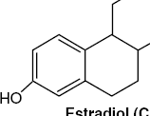
LA PROGESTERONA ES LA PRECURSORA DE LAS HORMONAS ESTEROIDES
COLESTEROL
PROGESTERONA
2O₂
OXIDASA DE FUNCION MIXTA
(P450)
2 NADPH
DH
2H₂O
OH
HO
O
CH₃
DESMOLASA
NADPH
20,22 DIHIDROCOLESTEROL
PREGNENOLONA
15
PRINCIPALES PASOS DE LA SINTESIS DE LAS HORMONAS ESTEROIDES
CORTISOL ALDOSTERONA
Hidroxilaciones (P450)
P450
ANDROGENOS
PROGESTERONA
AROMATASA (P450)
ESTROGENOS
16

Slide 9
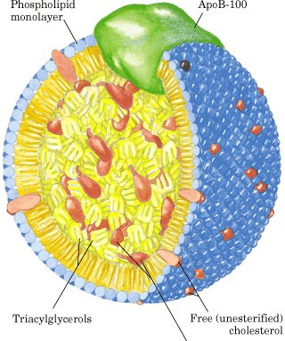
ESTRUCTURA DE LIPOPROTEINAS
Fosfolípidos
Apolipoproteína
De Nelson et al. Principles of Biochemistry. 4th Ed. Freeman
Lípidos neutros (TAGs)
Colesterol no esterificado
Esteres de colesterol
17
HISTORICAMENTE LAS LIPOPROTEINAS SE CLASIFICARON POR SU MOVILIDAD ELECTROFORETICA
Origen
Beta
Pre-beta
Alfa
QM
LDL
IDL
VLDL
HDL
18

Slide 10
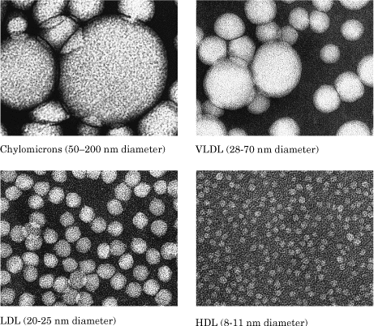
LIPOPROTEINAS PLASMATICAS
Quilomicrones (hasta 500 nm de diámetro)
VLDL (28-70 nm de diámetro)
LDL (20-25 nm de diámetro) HDL (8-11 nm de diámetro)
De Nelson et al. Principles of Biochemistry. 4th Ed. Freeman
19
CLASIFICACION Y PROPIEDADES DE LIPOPROTEINAS
CLASE | COMPOSICION | Diametro (nm) | Origen y función | Apolipoproteínas principales
Quilomicrones | 90% TAG | Hasta 500 | Transporte de los TAG de la dieta | A-I, A-II, B-48 C-I, C- II, C-III E
Lipoproteínas de muy baja densidad (VLDL) | 65% TAG | 28-70 | Transporte de los TAG sintetizados en el hígado | B-100 C-I, C-II, C-III E
Lipoproteínas de densidad intermedia (IDL) | 35% Fosfolípidos 25% Colesterol | 25-27 | Formadas por la digestión parcial de VLDL. Precursores de LDL | B-100, C-III E
Lipoproteínas de baja densidad (LDL) | 50% Colesterol 25% Proteína | 20-25 | Formadas por digestión de IDL. Transporta colesterol a los tejidos periféricos | B-100
Lipoproteínas de alta densidad (HDL) | 55% Proteínas 25% Fosfolípidos | 8-11 | Transporte reverso de colesterol Intercambio de apolipoproteínas y ésteres de colesterol con QM y VLDL | A-I, A-II, C-I, C-II, C- III, D, E
20

Slide 11
PRINCIPALES APOLIPOPROTEINAS
Apolipoproteína | Masa molecular | Función
ApoAI | 28.000 | Activa LCAT
ApoB | 513.000 | Se une al receptor de LDL
ApoCII | 8.800 | Activa LPL
ApoCIII | 8.700 | Inhibe LPL
ApoE | 34.000 | Se une al LDLr y a LPR
21
METABOLISMO DE QUILOMICRONES
TAGs
dieta
Maduración (intercambio con HDL)
Quilomicrones nacientes
Apo B-48, Apos tipo A
Ricos en TAGs y en Esteres de colesterol
Quilomicrones maduros
Apos tipo A Apo B48 Apos tipo C (CII)
ApoE
Colesterol dieta
INTESTINO
AGL
Tejido adiposo y muscular (LPL)
Remanentes
ApoB48 ApoE
HÍGADO LDLr y LRP
22

Slide 12
LIPOPROTEIN LIPASA. 1
Sitio catalítico
Lipoproteínas ricas en TAGs (Qm o VLDL)
ApoCII
Sitio de unión a apoCII
Membrana músculo/adipocito
23
LIPOPROTEIN LIPASA. 2
CAPILAR
Lipoproteínas ricas en TAGs
Pérdida de TAGs (aumento de densidad)
LPL
Acidos grasos
Célula muscular/adipocito
Reesterificación
Producción de E
24

Slide 13
METABOLISMO DE QUILOMICRONES
TAGs
dieta
Maduración (intercambio con HDL)
Quilomicrones nacientes
Apo B-48, Apos tipo A
Ricos en TAGs y en Esteres de colesterol
Quilomicrones maduros
Apos tipo A Apo B48 Apos tipo C (CII)
ApoE
Colesterol dieta
INTESTINO
AGL
Tejido adiposo y muscular (LPL)
Remanentes
ApoB48 ApoE
HÍGADO LDLr y LRP
25
METABOLISMO DE VLDL
VLDL
ApoB-100
Apos tipo C (apoCII) ApoE
VLDL nacientes
ApoB-100
Ricas en TAGs y en Esteres de colesterol
AGL
Tejido adiposo y muscular (LPL)
IDL
ApoB-100
Apos tipo C (apoCII) ApoE
HÍGADO LDLr y LRP
Lipasa Hepática
Lipoproteínas ricas en colesterol (apoB)
LDL
OTROS tejidos periféricos (LDLr)
26

Slide 14
ESQUEMA DEL METABOLISMO DE HDL. TRANSPORTE REVERSO DE COLESTEROL
Bilis
ABCG5 ABCG8
HIGADO
TEJIDOS PERIFERICOS
HDL pequeñas ApoAI
ApoE
ABCG1
Colesterol no esterificado
LCAT
Intercambio de lípidos con otras lipoproteínas que transportan el colesterol al hígado
(PTEC)
HDL grandes
27
EL COLESTEROL SE PUEDE ESTERIFICAR CON ACIDOS GRASOS
COLESTEROL
Acil CoA- colesterol Acil transferasa (ACAT)
O
Lecitin colesterol acil transferasa (LCAT)
Acil graso CoA
De Nelson et al. Principles of Biochemistry. 4th Ed. Freeman
CoA SH
ESTERES DE COLESTEROL
28

Slide 15
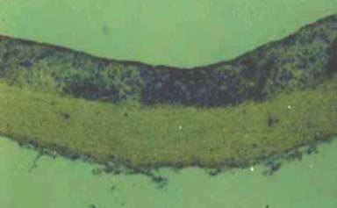
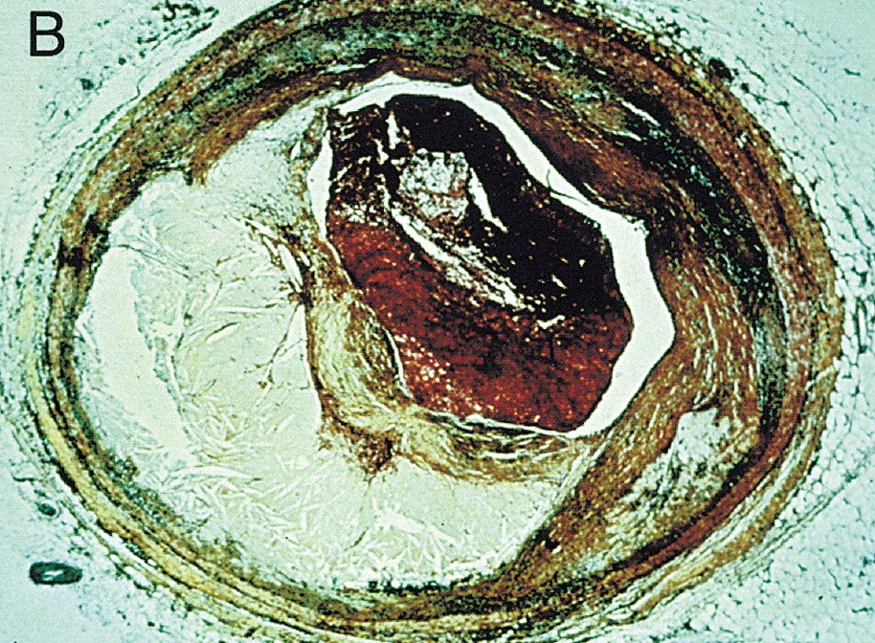
FLUJO DE COLESTEROL ENTRE EL HIGADO Y LOS TEJIDOS PERIFERICOS
HDL (con EC)
LCAT
ACAT
EC
Colesterol no esterificado (CL)
CL
Esteres de Colesterol (EC)
LDLR
LDL
SALES BILIARES
29
El exceso de LDL es el origen de las células espumosas
Superóxido Peróxido…
Antioxidantes (vitaminas A, C, E)
+
-
LDL oxidada
RECEPTOR SCAVENGER SRA-1, SRA-2
Macrófago
Célula espumosa
30

Slide 16
BASE BIOQUIMICA DE LAS DISLIPEMIAS PRIMARIAS
Tipo de dislipemia (Fredrikson) | Aumento de la fracción electroforética | Aumento | de | colesterol | Aumento | de | TAGs
I | Quilomicrones | Sí | Sí
IIa | Beta (LDL) | Sí | No
IIb | Pre-beta y beta (VLDL y LDL) | Sí | Sí
III | Banda beta “ancha” (IDL) | Sí | Sí
IV | Pre-beta (VLDL) | No | Sí
V | Pre-beta más QM | Sí | Sí
INTESTINO
Lipoproteínas ricas en TAG (QM o VLDL)
TIPO I
Síntesis aumentada de ApoB (TIPO IIb)
Sobreproducción de VLDL (IV y V)
Tejido adiposo y muscular (LPL, ApoCII)
TIPO III
Remanentes con apoE QMr o IDL
HÍGADO
Con LDLr y otros receptores de apoE
LDL
(apoB)
TIPO IIa
OTROS tejidos periféricos (LDLR)
31

